Slide 1
Constraints
NOT NULL a UNIQUE

Slide 2
Kdyz se zamyslite, jak by fungovala spolecnost bez pravidel? Napriklad bez pravidla zastavit na cervenou? Bylo by pak bezpecne ridit, kdyby tato pravidla nebyla dodrzovana?
Databaze je zodpovedna za data v ni ulozene, omezeni slouzi k prevenci nevalidnich vstupu dat do tabulky.
Davalo by smysl, kdyby byl vstupem negativni pocet studentu, zaporna mzda apod.? bez zavedeni omezeni, bychom nebyli schopni udrzovat integritu databaze.

Slide 3
Obecne o omezenich
Co je presne omezeni? Premyslejsi o omezenich jako o databazovych pravidlech. Vsechny definice omezeni jsou ulozeny v datovem slovniku.
Omezeni jsou prevenci vymazani tabulky, pokud zde jsou zavislosti z ostatnich tabulek. Omezeni nastavuji pravidla na data, kdykoliv je radek vkladan, aktualizovan, aktualizovan nebo vymazan z tabulky.

Slide 4
Omezeni jsou dulezita a pojmenovani je take dulezite. Kdyz si budete pojmenovavat omezeni_1, omezeni_2 potom bude velmi tezke odlisit, ktere omezeni je ktere.

Slide 5

Omezeni na urovni sloupce
Toto omezeni se vztahuje na jeden sloupec. Pro nastaveni omezeni sloupce, omezeni musi byt definovano v prikazu CREATE TABLE jako soucast definice sloupce.
Nazev omezeni je clients_client_num_pk a zajistuje, ze client_number je primarni klic tabulky klientu.

Slide 6


Pojmenovavani omezeni
Kazde omezeni v databazi ma svuj nazev. Kdyz je omezeni vytvoreno, dostane nazev bud jako clients_client_num_pk nebo pokud neni zadano, dostane systemovy nazev jako treba sys_c05545151. konvence v pojmenovavani muze byt kombinace nazvu tabulky a nazvu sloupce, nasledovana typem omezeni.
Pokud je pouzito klicove slovo CONSTRAINT, potom musime omezeni pojmenovat. Nazev smi obsahovat maximalne 30 znaku.

Slide 7

Omezeni na urovni tabulky
Tato omezeni jsou zapsana oddelene od definice sloupcu v prikazu create table.
Jsou zapsana az po tom, co jsou definovany vsechny sloupce.

Slide 8
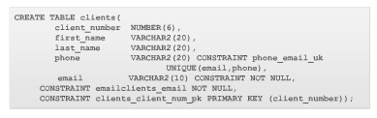
Zakladni pravidla pro omezeni
Omezeni, ktere odkazuje na vice nez jeden sloupec (slozeny klic) musi byt definovany na urovni tabulky. Omezeni NOT NULL muze byt specifikovano jenom na urovni sloupce, nikoliv na urovni tabulky. UNIQUE, PRIMARY KEY, FOREIGN KEY a CHECK omezeni mohou byt definovany jak na urovni sloupce tak na urovni tabulky.

Slide 9
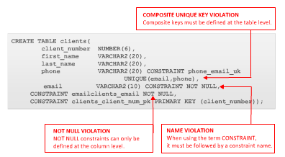

Slide 10
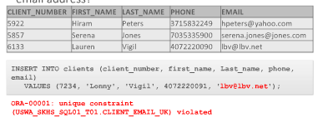
5 typu omezeni:
Not null – vyzaduje, aby kazdy radek vlozeny do tabulky obsahoval existujici hodnoty. Pro oznaceni se pouziva suffix _nn.
Unique – vyzaduje, aby kazda zadana hodnota do sloupce nebo skupiny sloupcu byla unikatni, tedy aby zadne 2 radky nemely shodne hodnoty, vyuzuiti je naprikald tehdy, kdy se chceme ujistit, ze zadni dva zakaznici nemaji uveden shodny emailovy kontakt. Pro oznaceni se muze pouzivat suffix _uk (unique key).

Slide 11
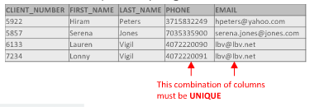
Pokud chcete definovat slozeny unikatni klic, potom omezeni musi byt definovano na urovni tabulky namisto urovne sloupce.
Slozeny unikatni klic nam rika, ze kombinace hodnot ve sloupcich musi byt unikatni. Hodnoty null se berou jako unikatni. Pokud tedy vsechny sloupce, na ktere se omezeni vztahuje obsahuji hodnotu null, je podminka splnena.

Slide 12
PRIMARNI KLIC, CIZI KLIC A CHECK OMEZENI
PRIMARY KEY
Toto omezeni je pravidlo, ktere rika, ze hodnoty ve sloupci nebo v kombinaci sloupcu musi byt unikatni a presne identifikovat kazdy radek tabulky.
Zadny primarni klic se nemuze objevit v tabulce dvakrat.
Pro splneni podminky primarniho klice, obe z nasledujicich podminek musi byt splneny: zadny ze sloupcu, ktery je soucasti primarniho klice nesmi obsahovat hodnotu null.
Tabulka ma pouze jeden primarni klic.
Omezeni na primarni klic muze byt definovano jak na urovni sloupce tak na urovni tabulky. Nicmene, pokud pouzivame slozeny primarni klic, potom musi byt definovan na urovni tabulky. Pro oznaceni je dobre pouzivat suffix _pk v nazvu omezeni.

Slide 13




Slide 14
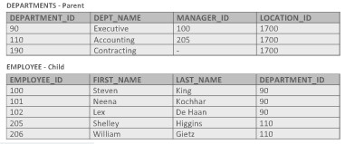
FOREIGN KEY (referencni integrita)
Cizi klic je spojen s primarnim klicem jine tabulky, muze byt spojen take s unikatnim klicem, a vytvari tak zakladni vztahy mezi tabulkami.
Nasledujici tabulka obsahuje cizi klic, ktery je primarnim klicem tabulky potomka a referencovany klic rodicovske tabulky.

Slide 15
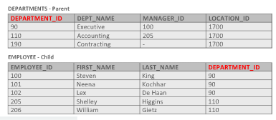
Jak muzete videt, sloupec department_id se objevuje v tabulce potomka jako cizi klic.

Slide 16
Aby byla zachovana referencni integrita, cizi klic musi vzdy obsahovat existujici hodnoty rodicovske tabulky nebo hodnoty null. Primarni klic smi existovat bez existence odpovidajiciho ciziho klice, nicmene cizi klic musi mit odpovidajici primarni klic. NEJPRVE MUSITE MIT DEFINOVANY PRIMARNI KLIC PREDTIM NEZ VYTVORITE CIZI KLIC V TABULCE POTOMKA.

Slide 17
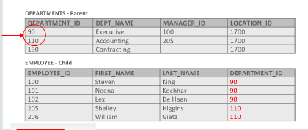

Slide 18

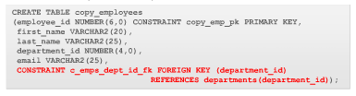
Pro pojmenovani je vhodne pouzivat suffix _fk. Lze ho psat na urovni sloupce i tabulky, jak ukazuji nasledujici priklady.

Slide 19
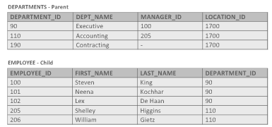
ON DELETE CASCADE
Tato moznost nam hlida, ze pokud je definovan cizi klic, potom pokud smazeme v tabulce rodice zaznam, jsou odstraneny take vsechny zaznamy v tabulce potomka.
Pokud neni tato moznost zapnuta, odkazovane radky v tabulce potomka, rodicovska tabulka nemuze odstranit zaznam.

Slide 20
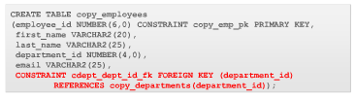

Pokud je tabulka vytvorena bez on delete cascade.
Potom chcete-li vymazat oddeleni cislo 110 z tabulky departments, skonci to chybou, protoze jsou tu zavisle radky v tabulce employee.

Slide 21
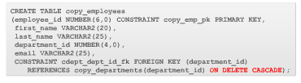

Pokud je tabulka vytvorena s delete on cascade.
Potom k odstraneni dojde.

Slide 22
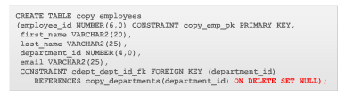
ON DELETE SET NULL
Radeji nez vymazani radku v tabulce potomka je lepsi nastavit tyto hodnoty na null. Tohle muze byt uzitecne kdyz se v rodicovske tabulce zmeni hodnota na nove cislo, napriklad se zacne pouzivat jiny kod pro produkt. Asi nechcete odstranit vsechny zaznamy v tabulce potomka.

Slide 23
CHECK
Toto omezeni explicitne definuje podminky, ktere musi byt splneny. Pro splneni omezeni, kazdy radek v tabulce musi podminku splnit na true nebo na nezname (pokud obsahuje null). Podminka check muze odkazovat na libovolny sloupec ve specificke tabulce, ale ne na zadny sloupec v jine tabulce. Pokud podminka pracuje s vice sloupci v tabulce, musi byt definovana na urovni tabulky.

Slide 24
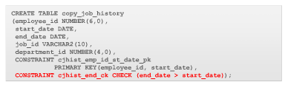


Slide 25

Správa omezení
Pro spravu se pouziva alter table, ktery muze menit omezeni na existujici tabulce. Tyto zmeny mohou zahrnovat pridani nebo odebirani omezeni, jejich zapnuti a vypnuti, pridavani not null omezeni do sloupcu apod.
Navod na provadeni zmen v omezeneich jsou:
Muzete pridavat, mazat, spouset nebo vypinat omezeni, ale nemuzete upravovat strukturu omezeni.
Muete pridavat not null omezeni na existujici sloupec pomoci pouziti klauzule modify v alter table prikazu
Muzete definovat not null omezeni pouze pokud tabulka je prazdna nebo kazdy radek obsahuje hodnotu.
Priklad prikazu alter table pro pridani omezeni.

Slide 26
Proc zneplatnovat omezeni?
Napriklad pri situacich, kdy je nacitano do databaze velke mnozstvi dat, provadeni operaci, kdy jsou zmeny provadeny u vsech zaznamu (napriklad +1000 pro zamestnanecke id).
Odstraneni omezeni
Pro odstraneni omezeni musite znat nazev tohoto omezeni. Pokud ho nevite, muzete jej najit v datovem slovniku v tabulkach user_constraints.
Moznost CASCADE klauzule DROP zpusobi, ze jsou odstranena vsechna zavisla omezeni. Pamatujte si, ze kdyz odstranite omezeni, neni pak uz dostupne na oracle serveru a neni dostupne ani v datovem slovniku.
Nejsou odstranena zadna data z tabulky, nad kterou odstranujete omezeni.

Slide 27

Zneplatnovani omezeni
Jakmile je omezeni vytvoreno, je automaticky spusteno. Lze jej vypnout pomoci DISABLE. Tato funkce umozni datum, aby byla pridana do tabulky potomka bez toho, aniz by existovala korespondujici data v rodicovske tabulce.

Slide 28
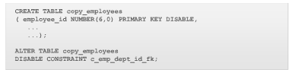

Spusteni omezeni – lze pouzit v prikazu alter i create table, POZOR! Pri spusteni podminky musi vsechna data v tabulce splnovat toto omezeni.

Slide 29
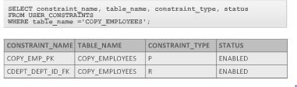

Kontrola omezeni
Prikazem desribe ze zkontrolovat not null omezeni, to se tez objvi v datovem slovniku jako check omezeni. Dotazem do user_constraints lze zkontrolovat vsechna omezeni.

